Slide 1
ESCUELA NORMAL DE EDUCACION PREESCOLAR
NARRATIVA AUTOBIOGRAFICA
MADELYN LOPEZ ALVIZO
EL SUJETO Y SU FORMACION PROFESIONAL
JOEL PINAL

Slide 2
INTRODUCCION
EN ESTA NARRATIVA AUTOBIOGRAFICA, VOY A HABLAR UN POCO DE MI VIDA PERSONAL, Y TAMBIEN PARA TENER OTRA FORMA DISTINTA DE HACER UN ESQUEMA Y NO SEA EL TIPICO TEXTO

Slide 3
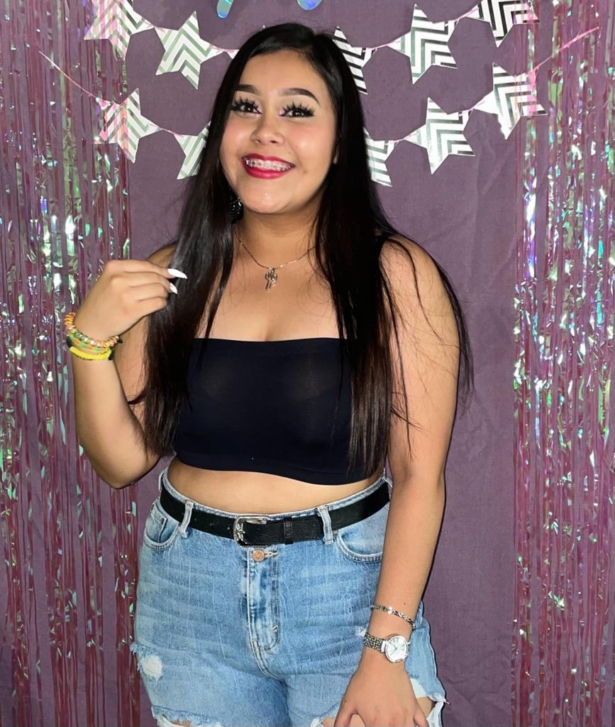
En el preescolar, estuve en Cuatro Cienegas, en el Jardin de Niños Heroes de Chapultepec, en la primaria en la escuela Luis Muñiz de Leon, hasta 4to de primaria por que en quinto me fui a vivir a Saltlllo, y estuve en la escuela Hermiro Jimenez Aguirre, en secundaria estuve en Ejercito Mexicano #19, en la preparatoria estuve en el colegio Centro de Estudios Melchor Oampo A.C
Naci en Monclova Coahuila, el dia 08 de julio del 2003, la mitad de mi vida eh vivido en Cuatro Cienegas, la otra parte en Saltillo
Mis padres se llaman Aracely y Jose Luis, tengo dos hermanas, la mayor de 25años es Keila Azeneth con una hija de 5 años llamada Zoe , y la otra, es Jennifer y tiene 20 años con un hijo de 1 año llamado Mateo.
Madelyn Lopez Alvizo
Actualmente estoy cursando la Carrera de maestra de preescolar en la escuela Normal de Educacion Preescolar, lo poco que llevo dentro de esta escuela, me esta gustando mucho, siento que en realidad esto si es lo mio
El año pasado estuve en la carrera de Recursos Humanos en FCA, y ues no me gusto la carrera, es algo que si marco mi vida por que de cierta forma fue un fracaso
Mi familia paterna esta en Reynosa, otra en Tampico y la otra en Estados Unidos, la otra familia del lado materno esta en en Cuatro Cienegas, Monclova, Saltillo y Leon Guanajuato, por lo regular convivo mas con la familia maternal, ya que como vivi en Cuatro Cienegas, las frecuentaba mas
Soy una persona muy alegre, carismatica. amigable, Tambien me considero muy empatica con las personas, ya que me gusta escuchar a la gente y ayudarles de cierta forma, soy muy cariñosa, me gusta mucho cantar aunque no sepa, salir con mis amigos y mi novio.
En la escuela soy super entregada y responsible, ya que siempre trato de dar lo major de mi, auunque en algunas ocasiones soy muy distraida, pero pues cuando empiezo algo con gusto, me esmero mucho y es muy dificil que le deje de dar importancia y su valor, como en este caso, en ñla Carrera

Slide 4
Conclusion
Este trabajo me ayudo para recoradar lo que eh pasado anteriormente, asimismo la historia de mi vida, mis experiencias escolares.

